Slide 1
第二章 电阻电路分析
2.1 简单电路的分析计算
2.2 复杂电路的一般分析
2.3 电路基本定理及其应用
2.4 含受控源电阻电路分析
2.5 含有运算放大器的电阻电路分析

Slide 2
2.5 含有运算放大器的电阻电路分析
( operational amplifier )
一、 运算放大器的电路模型
二、含理想运算放大器的电阻电路分析

Slide 3
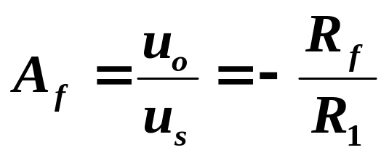
由理想运放构成的反相比例电路：
R_{f}
i₂
R_{f}
R₁
1
2
i₁
R₁
i₋
u₋
+
_
∞
+
+
u₋
u_{s}
-A u₋
u_{o}
+
+
+
_
u₊
_
u₊
u_{S}
+
_
_
R_{L}
u_{o}
_
理想运放等效电路

Slide 4
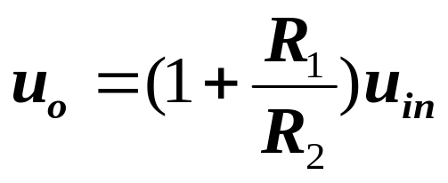
同相比例放大器
u₊
i₊
+
∞
i₋
+
+
_
+
u_{in}
u₋
_
u_{o}
R₁
R₂
_
+
∞
电 压 跟 随 器
+
+
_
+
u_{in}
u_{o}= u_{in}。
_
u_{o}
_

Slide 5
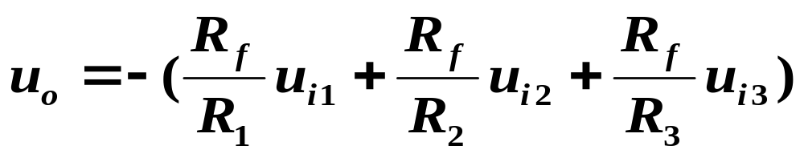
i_{f}
R_{f}
i₁
R₁
加法器
u_{i1}
i₂
R₂
i₋
u_{i2}
_
∞
R₃
u₋
+
u_{i3}
i₃
+
+
u₊
u_{o}
_

Slide 6
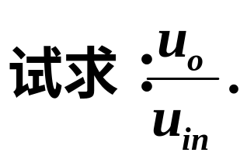
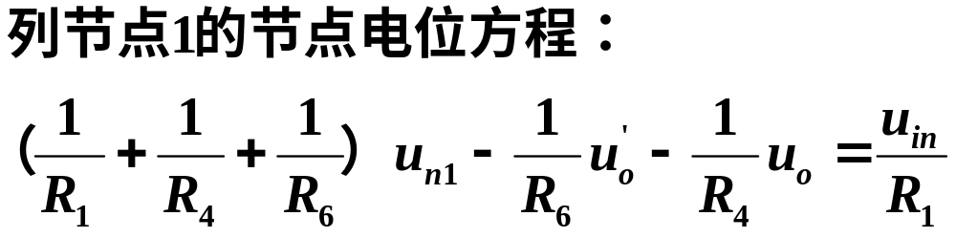

例
P58 例2.5.3
R₆
R₄
R₃
R₁
_
∞
R₅
1
+
_
∞
+
u_{o}’
2
u_{in}
+
+
+
_
+
u_{o}
R₂
_
解：
P58 例2.5.4

Slide 7
第三章 动态电路分析
♦补充[第一章第4节:储能元件(电感和电容)]
3.1 动态电路的基本概念
3.2 一阶电路的分析
3.5 二阶电路简介

Slide 8
第一章~第二章:
直流电路的基本定律(KCL、KVL)；基本定理(戴维南~、叠加~）；以及电阻电路的一般分析方法（支路电流法、节点电位法）。
第三章
一阶电路和二阶电路
• 构成电路的元件：增加了动态元件（L、C）
区别：
• 电路的状态：稳态 → 暂态过程
• 电路的方程：代数~ → 微分~
• 利用其特性 → 造福人类；
目的：
• 避免其危害 → 过压、过流伤人及设备。

Slide 9
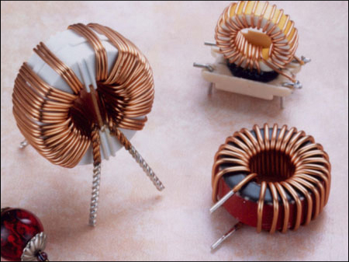
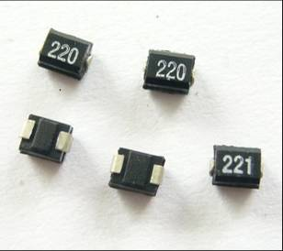
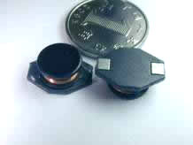

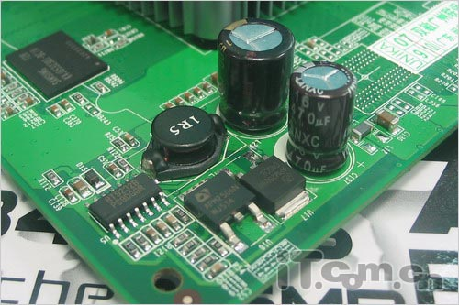
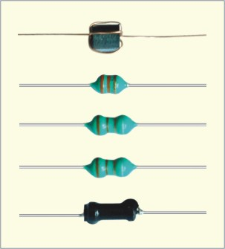
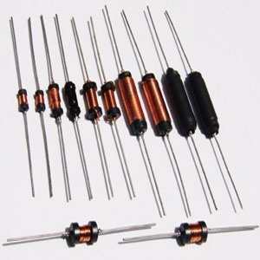
♦ 电感元件（inductor)
1. 实际图片

Slide 10
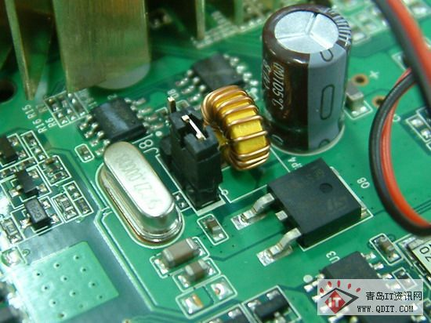
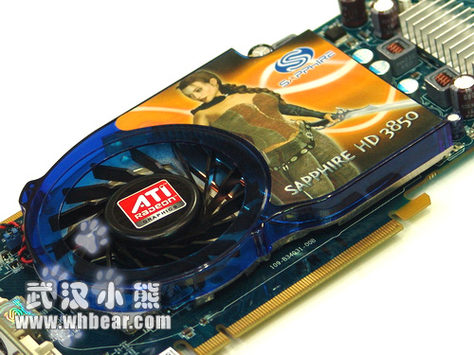
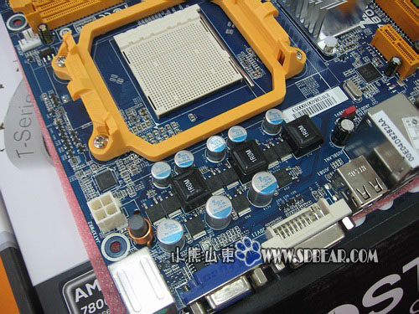
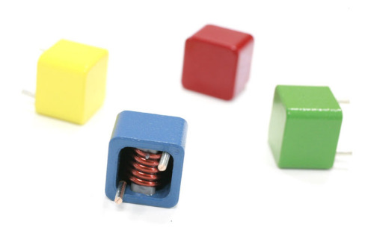

Slide 11
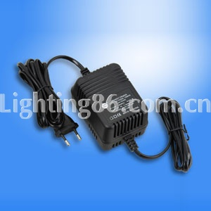
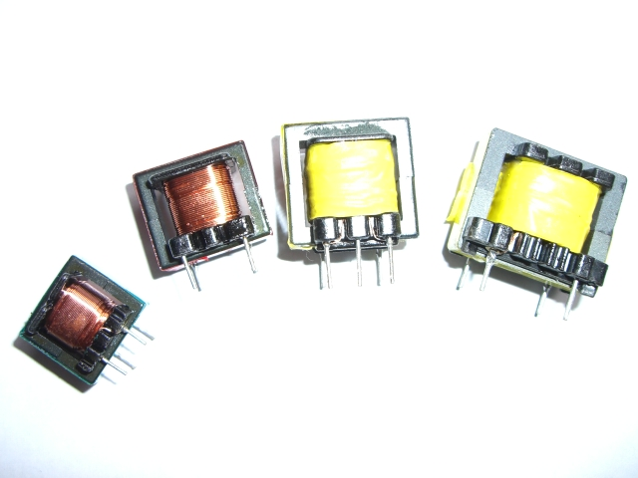
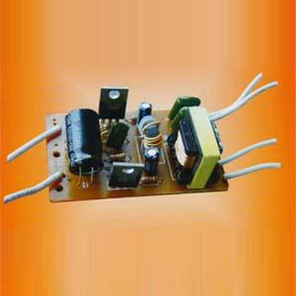
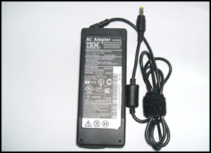

Slide 12
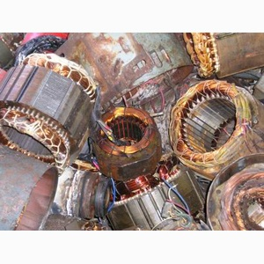
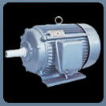
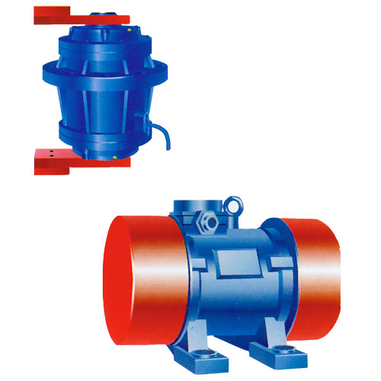
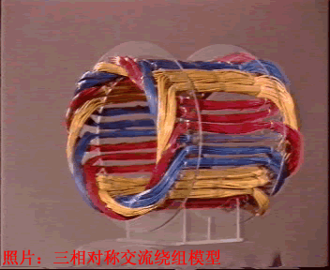

Slide 13
思考问题:在下面直流电路中,若将电阻R₅换为一个电感元件L,如何对该电路分析?
R₃
I_{S}
R₄
a
a
戴维南化简
+
+
R₂
i
+
R_{i}
i
U_{S1}
_
R₅
u
L
u
+
L
+
R₁
U_{S2}
–
U_{oc}
–
_
b
–
b

Slide 14
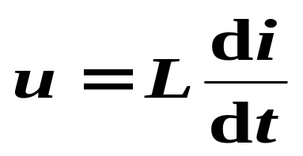
i
L
2.电路符号
+
u
–
3. 线性电感的电压、电流关系：
i
取关联参考方向:
+
u
L
微分形式
–
?
当流过电感的 i 为恒定值(直流)时，电感两端的电压u=？
di/dt =0 → u=0 电感在直流电路中相当于短路。

Slide 15
u 的大小取决于 i 的变化率，与 i 的大小无关。
i
+
i
u
L
t
0
t₁
t₂
–
u
t
0
t₁
t₂

Slide 16
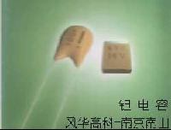
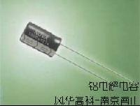
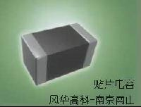
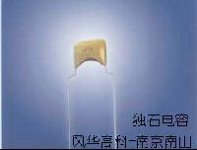
♦♦ 电容元件 ( capacitor )
1.实际图片

Slide 17
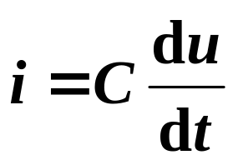
C
i
2、电路符号
+
u
L
3. 线性电容的电压、电流关系：
–
i
取关联参考方向
+
+
u
微分形式
C
–
–
du/dt =0 → i=0 电容在直流电路中相当于开路。
电容有隔直通交的作用

Slide 18
♦♦♦ 电容、电感元件的串联与并联
1. 电感元件
串联：
L_{eq}=L₁+L₂+L₃+…
并联：
1/L_{eq}=1/L₁+1/L₂+1/L₃+…
2. 电容元件
串联：
1/Ｃ_{eq}=1/Ｃ₁+1/Ｃ₂+1/Ｃ₃+…
并联：
Ｃ_{eq}=Ｃ₁+Ｃ₂+Ｃ₃+…

Slide 19
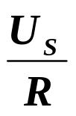
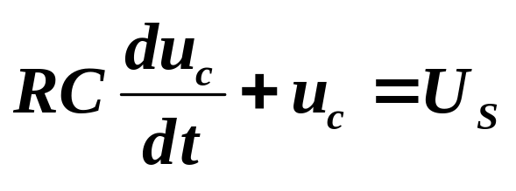
3.1 动态电路的基本概念
一. 动态电路及其方程
i
u_{c}
U_{S}
t = 0
?
+
R
+
i
U_{s}
S
u_{C}
–
C
–
0
t₁
t
初始状态
新稳态
过渡状态
动态电路：含有动态元件（L、C）的电路。
当电路状态发生改变时需要经历一个变化过程才能达到新的稳态。
上述变化过程习惯上称为电路的过渡过程。
动态电路与电阻电路的比较：
动态电路换路后产生过渡过程 ，描述电路的方程为微分方程
电阻电路换路后状态改变瞬间完成，描述电路的方程为代数方程

Slide 20
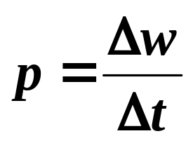
二.过渡过程产生的原因及条件
1、原因
自然界中的物质在确定的稳定状态下，具备确定的能量形式。
可见：能量W是不能突变的，能量的积聚和释放都是需要一定时间的→过渡过程
2、条件
1）电路内部含有储能元件 ( L、C ) →内因
2）换路（ 电路的结构或参数突然变化）→外因
通常由开关完成

Slide 21
三.什么是一阶电路
方程：换路后，描述电路的方程是一阶微分方程
电路形式：通常它仅含一个储能元件或经简化后等 价为一个独立的储能元件的电路。
i
i
+
R
R
+
U_{s}
U_{s}
C₁
C₂
C
–
–
RC 电路、RL 电路是最简单的一阶电路

Slide 22
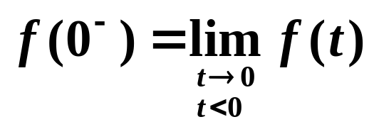
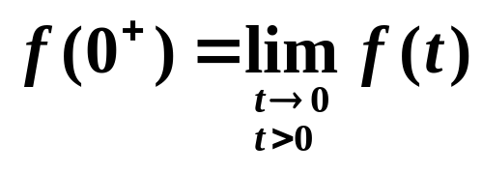
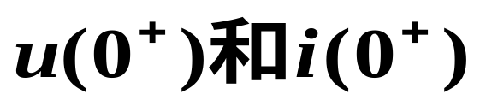
四.动态电路的初始值
f(t)
换路在 t = 0 时刻进行
t
0⁻ 换路前一瞬间
0⁻
0
0⁺
0⁺ 换路后一瞬间
初始值： 响应在换路后瞬间(t = 0⁺时)的值.

Slide 23
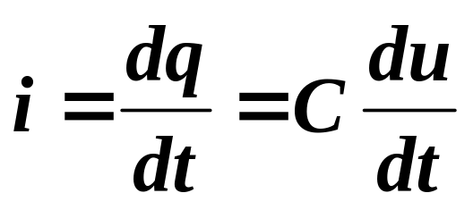
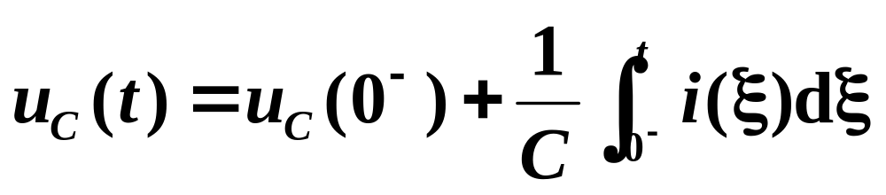
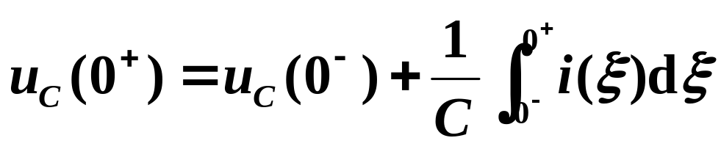
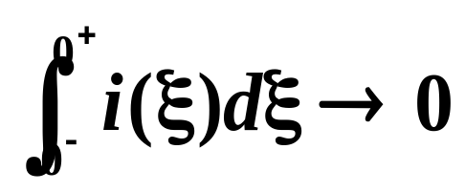
五、换路定律
1.
i
+
u_{c}
-
C
t = 0⁺时刻
当i(ξ)为有限值时
u_{C} (0⁺) = u_{C} (0⁻)
结论：换路瞬间，若电容电流保持为有限值，
则电容电压（电荷）换路前后保持不变。

Slide 24
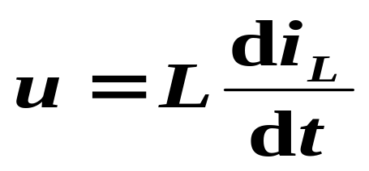
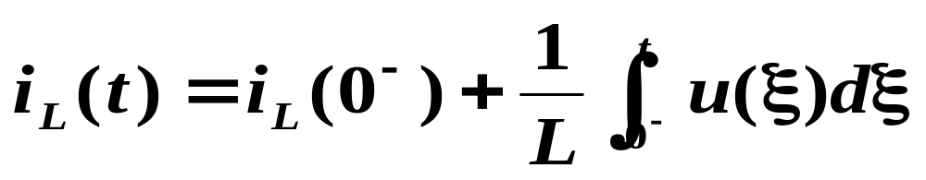
2.
+
i
_{L}
u
L
-
当u为有限值时
i_{L}(0⁺)= i_{L}(0⁻)
结论 ：换路瞬间，若电感电压保持为有限值，
则电感电流（磁链）换路前后保持不变。

Slide 25
小结：换路定律
1、若电容电流保持为有限值，
则换路前后瞬间电容电压不突变：u_{C} (0⁺) = u_{C} (0⁻)
2、若电感电压保持为有限值，
则换路前后瞬间电感电流不突变：i_{L}(0⁺)= i_{L}(0⁻)
u_{C} (0⁺) 、i_{L}(0⁺) 称为独立的初始条件，
电路中其余的为非独立初始条件
u_{R}(0⁺) 、i_{R}(0⁺) 、 u_{L}(0⁺) 、i_{C}(0⁺)等

Slide 26
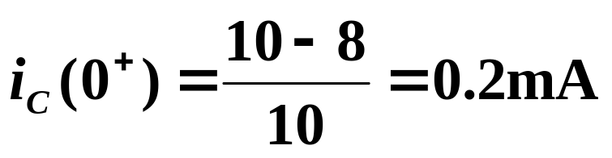
例1
电路初始值的确定
+
–
i
10k
+
u_{C}
–
(1) 由0⁻电路求 u_{C}(0⁻)
40k
10V
S
i_{C}
+
-
+
u_{C}
-
10k
40k
求： u_{C} (0⁺)、 i_{C}(0⁺)
10V
+
8V
–
u_{C}(0⁻)=8V
+
–
i
10k
(2) 由换路定律
10V
i_{C}
u_{C} (0⁺) = u_{C} (0⁻)=8V
0⁺等效电路
(3) 由0⁺等效电路求 i_{C}(0₊)
i_{C}(0⁻)=0 i_{C}(0⁺)

Slide 27
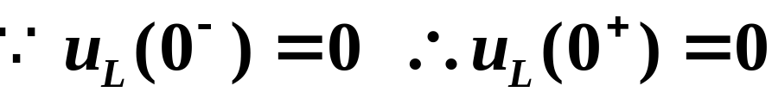
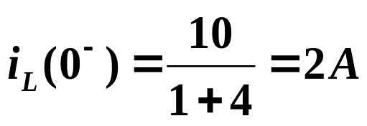
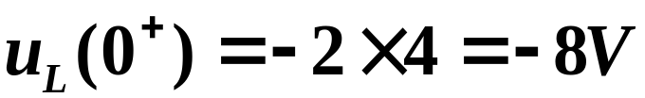
例 2
1Ω
4Ω
t = 0时,闭合开关S ,
求: i_{L}(0⁺) 、u_{L}(0⁺)
+
u_{L}
–
+
×
10V
S
L
–
i_{L}
解：
S闭合前i_{L}为恒定值，则其导数为0，即：u_{L} (0⁻)=0
先求
然后由换路定律:
0⁺电路
i_{L}(0⁺)= i_{L}(0⁻) =2A
1Ω
4Ω
+
–
+
u_{L}
–
+
–
10V
2A

Slide 28
求初始值的步骤:
1. 由换路前电路（一般为稳定状态）求 u_{C}(0⁻) 或 i_{L}(0⁻)；
2. 由换路定律得 u_{C}(0⁺) 或 i_{L}(0⁺)；
练习 P111 3.1
3. 画0⁺等值电路；
a. 换路后的电路
b. 电容C→用电压源替代 U_{S} = u_{C}(0⁺)
电感L→用电流源替代 I_{S} = i_{L}(0⁺)
电源方向与原设定的u_{C}(0⁺) 、i_{L}(0⁺) 方向一致；
4. 由0⁺电路求其他所需各变量的0⁺值。

Slide 29
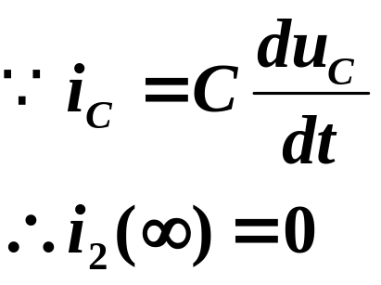
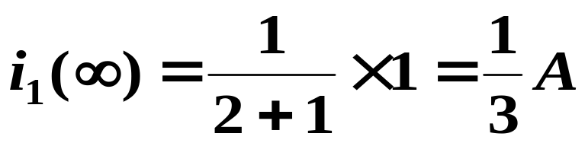
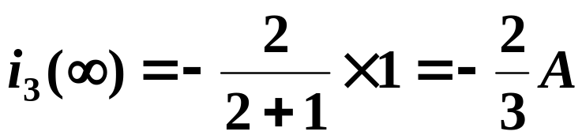
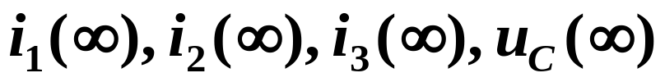
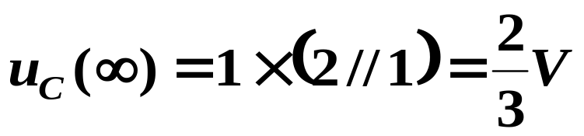
六、稳态值的计算
根据t >0的电路将电容用开路代替或电感用短路代替，得到一个直流电阻电路，再从此电路中计算出稳态值。
例1
解：
S
i₃
2Ω
i₂
+
-
+
-
u_{C}
1Ω
1A
i₁
3F
开关S闭合前电路已达稳态
求开关S合上后的

Slide 30


例 2
1Ω
4Ω
+
u_{L}
-
10V
S
L
i_{L}
开关S 断开前电路已达稳态
求开关S 断开后 u_{L}(∞)，i_{L} (∞)。
解:

Slide 31


3.2 一阶电路的分析
主要讨论由直流电源激励的含一个独立动态元件的线性一阶电路。
含一个电容或一个电感加上一些电阻元件、独立电源组成的线性一阶电路，在换路后总可以将连接到电容或电感的有源二端网络用戴维南或诺顿等效电路来代替 。
i_{C}
戴维南等效电路
诺顿等效电路

Slide 32
i_{C}
电阻电路的响应仅由外部激励产生；
而动态电路是由独立电源（外激励）和动态元件的初始储能（内激励）共同引起的响应。

Slide 33
例：
P111 判断电路响应的类型
当电路无独立电源时，仅由动态元件的初始储能（内激励）引起的响应， 称为零输入响应。
S
i (t)
(t=0)
R
+
U₀
u_{C} (t)
-
例：
S
i (t)
(t=0)
当动态元件的初始储能为零时，仅由独立电源（外激励）引起的响应，称为零状态响应。
R
+
+
U_{S}
u_{C} (t)
-
-
u_{C} (0₋)=0
当动态电路由独立电源（外激励）和动态元件的初始储能（内激励）共同引起的响应，称为全响应。

Slide 34
动态电路分析的基本方法（经典法）是建立微分方程，然后用数学方法求解微分方程，最终得到电压电流响应的表达式，进行分析。
下面我们以RC一阶电路为例，讨论一阶电路微分方程的建立及求解，得到全响应的一般表达式，并在此基础上推导出工程上常用的一阶电路三要素法，然后举例说明如何用三要素法求解带开关的直流一阶电路，最后讨论几个与我们生活和学习密切相关的实例。

Slide 35





分析：
列电路的KVL方程：
一般形式：
由直流电源激励的一阶线性电路的数学模型是：
以时间为自变量的一阶常系数线性微分方程

Slide 36











1、齐次微分方程的通解：
2、非齐次微分方程的解：
特解
设
由初始值确定常数A
则：
得
RCp+1=0
特征方程
特征根
则
稳态响应
暂态响应

Slide 37





一阶电路的数学模型是一阶微分方程：
其解答一般形式为：
令 t = 0₊
上式即为计算直流激励一阶电路全响应的三要素公式。

Slide 38
注意：
三要素公式使用的条件：
1、必须是一阶电路；
2、电路的激励必须是带开关的直流激励;
3、电路必须具有稳定性，即必须有时间常数。
S
i (t)
(t=0)
例：
R
I_{S}
+
u_{C} (t)
-

Slide 39


用三要素法计算含一个电容或一个电感的直流激励一阶电路响应的一般步骤是：

Slide 40



♦ 时间常数τ ( the time constant )
(1) 一阶RC电路
例：
a
有源二端网络
i_{C}
+
R_{o}
C
−
b
令 τ =R_{o}C , 称τ为一阶RC电路的时间常数
同一RC电路中所有响应具有相同的时间常数

Slide 41




(2) 一阶RL电路
例：
i_{L}
a
有源二端网络
+
R_{o}
u_{L}
L
−
b
令 , 称为一阶RL电路时间常数
同一RL电路中所有响应具有相同的时间常数

Slide 42


(3) 时间常数的物理意义
例：
由三要素公式可得：
S
i (t)
(t=0)
R
+
U₀
u_{C} (t)
-
U₀
u_{C} / V
0
t /s

Slide 43



Slide 44


12V
36.8%U₀
τ
5τ
t | 0 | τ | 2τ | 3τ | 4τ | 5τ | ∞
u_{C} (t) | U₀ | 0.368U₀ | 0.135U₀ | 0.050U₀ | 0.018U₀ | 0.007U₀ | 0
工程上认为 , 经过 3τ - 5τ , 过渡过程结束。

Slide 45
练习 P111 时间常数

Slide 46
例1：在下图中，t<0时电路已处于稳态。用三要素法求t ≥ 0 时的 u_{C}(t),并画出变化曲线。
a
S
R₁
1kΩ
b
t=0
+
+
+
u_{C}
R₂
C
U₁
U₂
–
–
3μF
2kΩ
–
3V
6V
解：
先确定u_{C}(0₊)、 u_{C}(∞)和时间常数τ
u_{C}(0₊)= u_{C}(0₋)
R₂• U₁
= ——— = 2V
R₁+R₂
R₂• U₂
τ = (R₁|| R₂)C = —×3 = 2ms
u_{C}(∞)= ——— = 4V
23
R₁+R₂
等效电阻R：从C两端看进去的等效电阻

Slide 47
例1：在下图中，t<0时电路已处于稳态。用三要素法求t ≥ 0 时的 u_{C}(t),并画出变化曲线。
a
S
R₁
1kΩ
b
t=0
+
+
+
u_{C}
R₂
C
U₁
U₂
–
–
3μF
2kΩ
–
3V
6V
u_{C} (V)
解：
u_{C}(0₊)= 2V
u_{C}(∞) = 4V
4
τ =2ms
求t ≥ 0 时的 u_{C}
[u_{C}(0₊) – u_{C}(∞)]e ^{-t/τ}
u_{C} = u_{C} (∞)+
2
e^{– 500 t}
u_{C} =4 – 2
t (s)
V
0

Slide 48





例1：在下图中，t<0时电路已处于稳态。用三要素法求t ≥ 0 时的 u_{C}(t),并画出变化曲线。
a
S
R₁
1kΩ
e^{– 500 t}
u_{C} =4 – 2
i₁
i_{C}
i₂
V
b
t=0
+
+
+
u_{C}
R₂
C
U₁
U₂
–
–
3μF
2kΩ
–
3V
6V

Slide 49
一阶电路的三种响应曲线
1
f(t)
f(∞)
t (s)
f(t)
3
f(0+)
t (s)
2
f(0+)
= f(∞)
f(t)
f(0+)
无过渡过程，直接进入稳态
t (s)
f(∞)

Slide 50

作 业
P112 3.10 3. 12
预习第四章

